Slide 1
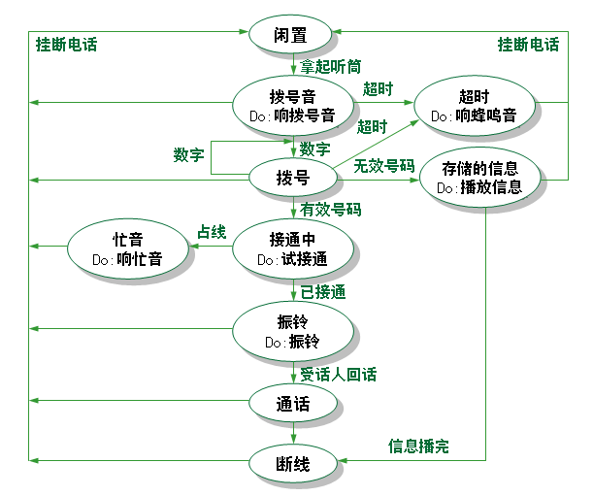
应用
电话系统的状态图

Slide 2
(0,0)/0
(0,1)/0
(0,1)/1
(1,1)/1
(1,0)/1
(1,0)/0
(1,1)/0
无进位
进位
q₀
q
S
(0,0)/1
二进制加法器

Slide 3



考试

Slide 4
NO.1
产生语言{a^{n}b^{m}c^{k}|n，m，k≥1}∪
{a^{i}c^{n}bxa^{m}|i≥0,n≥1,m≥2,x为d和e组成的串}
求：
(1) 正则文法
(2) NFA M
(3) 计算集合set(q)
NO.2
设计一个DFA 接受语言L={ w|w同时有偶数个0和偶数个1}

Slide 5
NO.3
根据给定的NFA，构造与之等价的DFA
(1) NFA M的状态转移图如下:
a
a,b
b
q₀
q
S
b

Slide 6
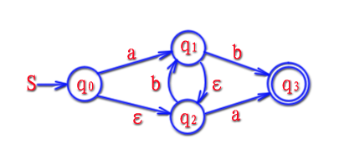
NO.4 ε-NFA如图所示，求δ(q₀,a)？

Slide 7
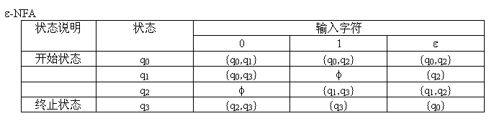
NO.5
根据给定的ε-NFA，构造与之等价的NFA(给出相应NFA的状态转换表或者画出它们的状态转移图)
δ

Slide 8
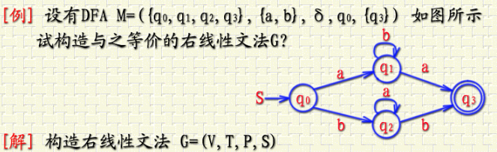

NO.6
NO.7

